Slide 1
Кыргыз Республикасынын Президентинин Баткен облусундагы ыйгарым укуктуу өкулдун аппараты укуктук тартип коопсуздук жана өзгөчө кырдаалдар бөлүмү
Мамлекеттик жана муниципалдык кызматтын кызыкчылыктарына каршы коррупциялык же башка кылмыштар үчун жоопберчиликти күчөтүү – учур талабы

Slide 2
Коррупция – бул......
Коррупция – коомдук мамилелер системасындагы эң байыркы көрүнүштөрдүн бири, ”кандай гана коомдук тартип болбосун, адамдардын жашоосун башкарган коомдук тартип сыяктуу эле байыркы көрүнүш”. Албетте, тарыхый процесстин жүрүшүндө бул көрүнүш дайыма өзгөрүп турат, анткени саясий жана экономикалык тартиптер татаалдашкан сайын, анын көрүнүштөрүнүн жаңы формалары пайда болот
Дүйнөнүн өзгөрүшү менен коррупциянын формалары жана масштабы өзгөрдү. Ааламдашуу жана дүйнөлүк экономиканын калыптанышы коррупциянын эл аралык деңгээлге чыгышына жана улуттук коопсуздукка коркунуч туудурган азыркы учурдагы эң массалык, коркунучтуу жана кеңири жайылган социалдык-терс көрүнүштөрдүн бири болууга мүмкүндүк берди.

Slide 3
Коррупция – бул…
Моделдин түрү боюнча коррупция системалык коррупция жана аргасыз коррупция болуп бөлүнөт.
Системалык коррупция бул-башкарууда жана мыйзамдарда аң-сезимдүү түрдө кемчиликтерди жаратуучу жана пайдаланган туруктуу, үзгүлтүксүз иштеген финансылык системалар. Системалуу паракорчулук курулган жана классикалык экономикалык система катары иштейт: суроо – талап жана түзүү, канааттандыруу жана жемкорлук системасын жана практикасын коргоо үчүн мүмкүнчүлүктөр.
Системалык коррупция коррупция башкаруу тутумунун бир бөлүгү болуп калган жерде орун алат – көпчүлүк учурда ушунчалык ажырагыс болгондуктан, система ансыз иштей албайт. Системалык коррупция социалдык турмуштун бардык же дээрлик бардык негизги чөйрөлөрүн, мамлекеттик (муниципалдык) жана мамлекеттик эмес секторлорду камтыйт. Системалык коррупция-реформаторлордун Ахиллес согончогу, анткени коррупцияны чечүүгө бел байлаган жаңы бийлик башкаруу функцияларын ишке ашырууда таяна турган системаны реформалоого жөндөмсүздүгүн аныктайт.

Slide 4
Коррупция – бул…
Учурда системалык коррупциянын үч модели бар:
Азиялык модель (коррупция – мамлекеттин иштеши менен байланышкан көнүмүш коомдук алгылыктуу маданий жана экономикалык көрүнүш);
Африкалык модель (бийлик өз ара макулдашкан негизги экономикалык кландардын тобуна “тамыры менен” сатылат жана саясий жолдор менен алардын жашоосунун ишенимдүүлүгүн камсыз кылат);
Латынамерикалык модель (коррупцияны жеңилдетүү экономиканын көмүскө жана криминалдашкан секторлоруна мамлекеттик бийликке шайкеш келүүгө мүмкүнчүлүк берет).
Өнүгүп келе жаткан өлкөлөр өнүккөн өлкөлөргө караганда системалык коррупцияга көбүрөөк кабылышат. Өнүккөн өлкөлөрдө коррупция системанын бир бөлүгүнө таасирин тийгизет. Өнүгүп келе жаткан өлкөлөрдө коомду коррупциядан коргой турган институттар жана “күзөтчүлөр” азыраак, бул кызматкерлерге аман калуу үчүн мыйзамды бузууга мүмкүндүк берет.

Slide 5
Кылмыш-Жаза Кодекстин максаттары
инсандын укуктарын жана эркиндиктерин, менчикти, коомдук тартипти, коомду, мамлекетти, айлана-чөйрөнү, Кыргыз Республикасынын конституциялык түзүлүшүн кылмыштуу кол салуулардан коргоо, адамзаттын тынчтыгын жана коопсуздугун камсыз кылуу, кылмыштардын алдын алуу жана кылмыштан бузулган адилеттүүлүктү калыбына келтирүү болуп саналат

Slide 6
Кылмыш-жаза кодексинин милдеттери
кылмыш-жаза жоопкерчилигинин принциптерин, Кылмыш-жаза жоопкерчилигинин негиздерин, кылмыштын жалпы түшүнүгүнүн белгилерин, кылмыш деп таанылган, коомго коркунучтуу жосундардын чөйрөсүн, кылмыш жасаган адамдарга карата колдонулуучу жазалардын түрлөрүн жана кылмыш-жаза-укуктук мүнөздөгү башка чараларды аныктоо болуп саналат

Slide 7
Кыргыз Республикасынын Президенти Садыр Жапаров “Коррупцияга каршы аракеттенүү чөйрөсүндөгү Кыргыз Республикасынын айрым мыйзам актыларына өзгөртүүлөрдү киргизүү жөнүндө” Кыргыз Республикасынын Мыйзамына кол койду ( Бишкек шаары 2024-жылдын 31-декабры №209).
Мыйзам 2024-жылдын 25-декабрында Кыргыз Республикасынын Жогорку Кеңеши тарабынан кабыл алынган.
Ушул Мыйзам мамлекеттик органдардагы коррупциялык көрүнүштөрдү жоюу боюнча Кыргыз Республикасынын жогорку саясий жетекчилигинин ички саясий курсунун чараларын андан ары ишке ашыруунун алкагында, ошондой эле коррупциялык кылмыштарды жасагандыгы үчүн жазаны тактоо, катуулатуу жана чектөөлөрдү белгилөө жолу менен мамлекеттик жана муниципалдык кызматтын кызыкчылыктарына каршы коррупциялык жана башка кылмыштардын алдын алуунун таасирдүү рычагдарын түзүү максатында иштелип чыккан жана кабыл алынган.
Мыйзам 2025-жылдын 10-январь күнү «Эркин-Тоо» гезитинин №1 санына жарыяланган

Slide 8

Эркин-Тоо мамлекеттик расмий гезити

Slide 9
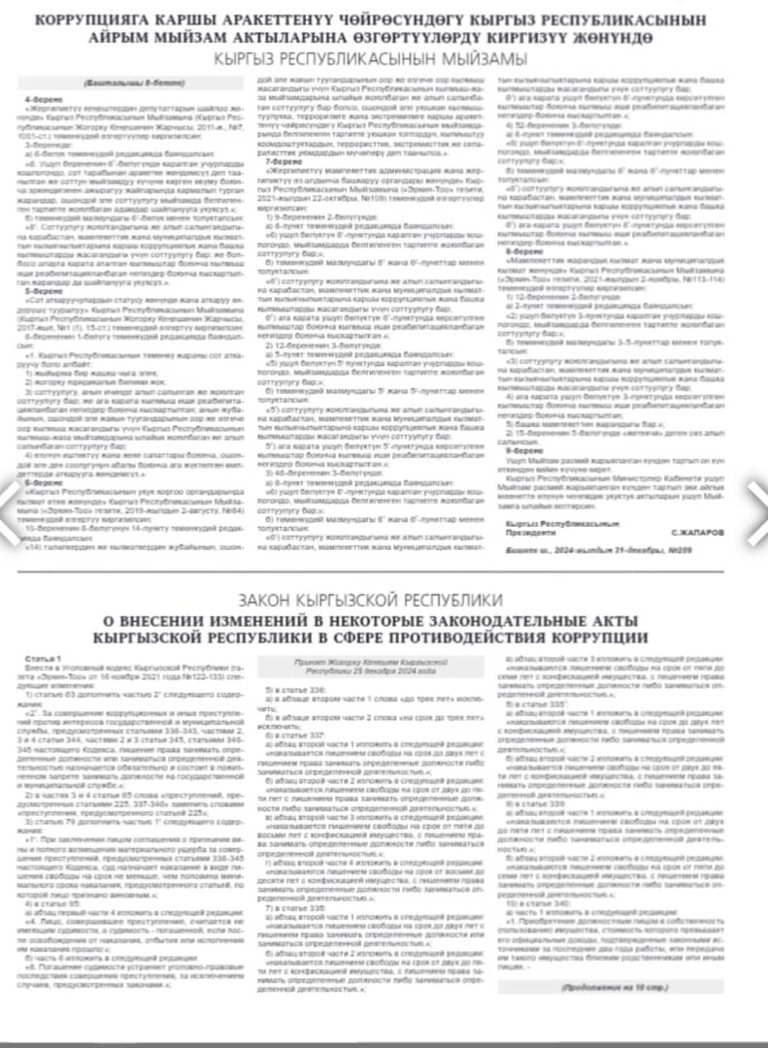
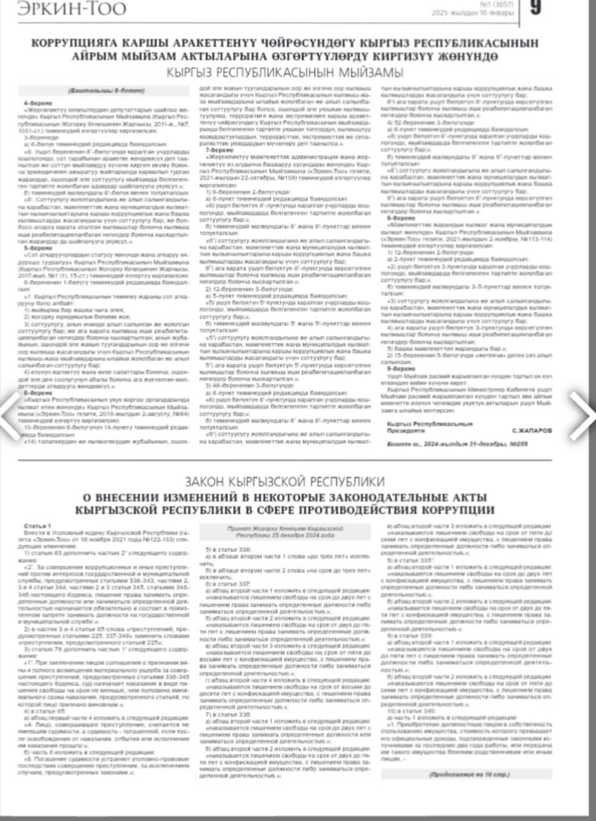
Эркин-Тоо мамлекеттик расмий гезити

Slide 10
Кандай өзгөрүүлөр киргизилди:
– 63-берене 2.1-бөлүк менен толукталып, анда көрсөтүлгөн Кодекстин 336-343-статьяларында, 344-статьясынын 2, 3, 4-бөлүктөрүндө, 345-статьясынын 2 жана 3-бөлүктөрүндө, 346-348-статьяларында каралган мамлекеттик жана муниципалдык кызматтын кызыкчылыктарына каршы коррупциялык жана башка кылмыштарды жасагандыгы үчүн мамлекеттик жана муниципалдык кызматты ээлөөгө же белгилүү иш менен алектенүүгө милдеттүү түрдө өмүр бою тыюу салууну дайындоо каралган;
– 65-берененин 3 жана 4-бөлүктөрүнөн, жогоруда аталган Кодекстин 337-346-беренелеринде каралган мамлекеттик жана муниципалдык кызматтын кызыкчылыктарына каршы коррупциялык жана башка кылмыштарды жасагандыгы үчүн жазалардын ичинен айыптарды белгилөө алып салынган;

Slide 11
Кандай өзгөрүүлөр киргизилди:
– 79-берене 11-бөлүк менен толукталып, анда ушул мамлекеттик жана муниципалдык кызматтын кызыкчылыктарына каршы коррупциялык жана башка кылмыштар үчүн күнөөнү моюнга алуу жана материалдык зыяндын ордун толук толтуруу жөнүндө макулдашуу түзүлгөндө адам күнөөлүү деп табылганда статьяда каралган жазанын минималдуу мөөнөтүнүн жарымынан кем эмес мөөнөткө эркиндигинен ажыратуу түрүндө жаза дайындоо каралган.
79-берене. Күнөөсүн мойнуна алуу жөнүндө келишим түзүлгөн учурда жазаны дайындоо
1. Адам күнөөнү мойнуна алуу боюнча келишим түзгөндө жана келтирилген материалдык зыянды толугу менен төлөгөндө, сот адам күнөөлүү деп табылган беренеде каралган жазанын минималдуу өлчөмүнүн чегинде эркиндигинен ажыратууга байланышпаган жазаны дайындайт. Эгерде берененин санкциясында эркиндигинен ажыратууга байланышпаган жазалар жок болсо, адамды күнөөлүү деп тапкан берене менен каралган эркиндигинен ажыратуу түрүндөгү жазанын эң төмөнкү мөөнөтүнүн жарымынан аз эмес мөөнөткө дайындалат.
2. Күнөөсүн мойнуна алуу жөнүндө келишим түзүлгөн учурда пробациялык көзөмөл колдонулбайт.

Slide 12
Кандай өзгөрүүлөр киргизилди:
Ошондой эле мамлекеттик жана муниципалдык кызматчылардын эмгек мамилелерин жөнгө салуу чөйрөсүндөгү мыйзам актыларына өзгөртүүлөрдү киргизилүүдө, атап айтканда:
– соттуулугу жоюлганына же алып салынганына карабастан, же болбосо аларга карата коррупциялык кылмыштар боюнча кылмыш иши реабилитацияланбаган негиздер боюнча кыскартылган учурда коррупциялык кылмыштарды жасагандыгы үчүн соттолгон адамдарды мамлекеттик же муниципалдык кызматка кабыл алуудан баш тартуу;
– коррупциялык кылмыштарды жасоодо күнөөлүү деп табылган адамдардын мамлекеттик жана муниципалдык кызмат орундарын ээлөөсүнө милдеттүү түрдө жана өмүр бою тыюу салуу.

Slide 13
63-берене. Белгилүү бир кызмат ордун ээлөө же белгилүү бир иш менен алектенүү укугунан ажыратуу
1. Белгилүү бир кызмат ордун ээлөө же белгилүү бир иш менен алектенүү укугунан ажыратуу кылмыш жасаган адамга мамлекеттик кызматтын же муниципалдык кызматтын кызмат ордун ээлөөгө же болбосо белгилүү бир кесиптик же башка иш менен алектенүүгө тыюу салынгандыгын билдирет.
2. Белгилүү бир кызмат ордун ээлөө же белгилүү бир иш менен алектенүү укугунан ажыратуу жазанын негизги түрү катары бир жылдан үч жылга чейинки мөөнөткө дайындалат.
3. Белгилүү бир кызмат ордун ээлөө же белгилүү бир иш менен алектенүү укугунан ажыратуу, эгерде ушул Кодекстин Өзгөчө бөлүгүнүн беренесинде (беренесинин бөлүгүндө) каралбаган учурда, кызматты ээлебесе же белгилүү бир иш менен алектенбесе жасай албай турган адам жасаган кылмыштын мүнөзүнө таянып, жазанын кошумча түрү катары алты айдан үч жылга чейинки мөөнөткө дайындалат.

Slide 14
65-берене. Айып
1. Айып - ушул Кодексте белгиленген учурларда, өлчөмдө жана тартипте сот тарабынан акчалай түрдө дайындалуучу жаза.
2. Айыпкердин, соттолгон адамдын мүлктүк абалын эске алуу менен жасалган кылмыштын мүнөзүнө жана оордугуна жараша айып белгиленет.
3. Айып, ушул Кодекстин 225, 337-346-беренелеринде көрсөтүлгөн кылмыштарды жасоону кошпогондо, эсептик көрсөткүч менен эсептелет жана 200дөн 2000ге чейинки өлчөмүндө белгиленет.
4. Айып ушул Кодекстин 225, 337-346-беренелеринде каралган кылмыштарды жасагандыгы үчүн 3000ден 25000 эсептик көрсөткүчтөргө чейинки өлчөмдө белгиленет.

Slide 15
IX БӨЛҮМ. МАМЛЕКЕТТИК БИЙЛИККЕ КАРШЫ КЫЛМЫШТАР
42-глава. Мамлекеттик жана муниципалдык кызматтын кызыкчылыктарына каршы коррупциялык же башка кылмыштар

Slide 16
336-берене. Коррупция
1. Коррупция - материалдык, ар кандай башка байлыктарды жана артыкчылыктарды мыйзамсыз алуу, ошондой эле коомдун жана мамлекеттин кызыкчылыгына коркунуч келтирүүчү жеке адамдарга жана юридикалык жактарга бул байлыктарды жана артыкчылыктарды берүү максатында бийлик ыйгарым укугуна ээ болгон бир же бир нече кызмат адамдарынын айрым жактар же топтор менен укукка жат туруктуу байланыш түзүшүндө турган атайлап жасалган аракеттер, -
мүлкүн конфискациялоо менен, (үч жылга чейинки мөөнөткө) өмур бою белгилүү бир кызмат ордун ээлөө же болбосо белгилүү бир иш менен алектенүү укугунан ажыратуу менен он жылдан он эки жылга чейинки мөөнөткө эркиндигинен ажыратууга жазаланат.
2. Уюшкан топтун, кылмыштуу коомдоштуктун кызыкчылыгында жасалган же оор залал алып келген ошол эле жосун, -
мүлкүн конфискациялоо менен, (үч жылга чейинки мөөнөткө) Өмүр бою белгилүү бир кызмат ордун ээлөө же болбосо белгилүү бир иш менен алектенүү укугунан ажыратуу менен он эки жылдан он беш жылга чейинки мөөнөткө эркиндигинен ажыратууга жазаланат.

Slide 17
337-берене. Кызмат абалын кыянаттык менен пайдалануу
1. Кызмат адамы тарабынан өз кызмат абалын кызматтын кызыкчылыктарына каршы пайдалануусу, атайылап же этиятсыздыктан олуттуу залал келтирсе, -
(3000ден 5000 эсептик көрсөткүчтөргө чейин айып салууга, же эки жылга чейинки мөөнөткө) Өмур бою белгилүү бир кызмат ордун ээлөө же болбосо белгилүү бир иш менен алектенүү укугунан ажыратуу менен эки жылга чейинки мөөнөткө эркиндигинен ажыратууга жазаланат.
2. Өзү же болбосо башка адамдар үчүн пайда көрүү жана артыкчылык алуу максатында же башка жеке кызыкчылыктар үчүн жасалган ошол эле жосун, -
(5000ден 10000 эсептик көрсөткүчтөргө чейин айып салууга же үч жылга чейинки мөөнөткө) Өмүр бою белгилүү бир кызмат ордун ээлөө же болбосо белгилүү бир иш менен алектенүү укугунан ажыратуу менен эки жылдан беш жылга чейинки мөөнөткө эркиндигинен ажыратууга жазаланат.
3. Ушул берененин 2-бөлүгүндө каралган, этиятсыздыктан оор залал келтирген жосун, -
(10000ден 20000 эсептик көрсөткүчтөргө чейин айып салууга) же мүлкүн конфискациялоо менен, (үч жылга) өмүр бою чейинки мөөнөткө белгилүү бир кызмат ордун ээлөө же болбосо белгилүү бир иш менен алектенүү укугунан ажыратуу менен беш жылдан сегиз жылга чейинки мөөнөткө эркиндигинен ажыратууга жазаланат.
4. Ушул берененин 1, 2 же 3-бөлүктөрүндө каралган, жоопкерчиликтүү абалды ээлеген кызмат адамы тарабынан жасалган жосундар, -
(20000ден 25000 эсептик көрсөткүчтөргө чейин айып салууга), же мүлкүн конфискациялоо менен, (үч жылга) өмур бою чейинки мөөнөткө белгилүү бир кызмат ордун ээлөө же болбосо белгилүү бир иш менен алектенүү укугунан ажыратуу менен сегиз жылдан он жылга чейинки мөөнөткө эркиндигинен ажыратууга жазаланат.

Slide 18
338-берене. Бийликтен аша чабуу
1. Кызмат адамы тарабынан же анын буйругу боюнча, анын айтканы же макулдугу менен анын ыйгарым укуктарынын чектеринен чыккан же өмүр жана ден соолук үчүн коркунучтуу болбогон зомбулукту колдонуу менен, же мындай зомбулукту колдоном деп коркутуу менен бириккен аракеттерди жасоо, -
(3000ден 5000 эсептик көрсөткүчтөргө чейин айып салууга, же эки жылга) өмур бою белгилүү бир кызмат ордун ээлөө же белгилүү бир иш менен алектенүү укугунан ажыратуу менен эки жылга чейинки мөөнөткө эркиндигинен ажыратууга жазаланат.
2. Төмөнкүдөй жасалган ошол эле жосун:
1) куралды же атайын каражаттарды колдонуу менен;
2) дене-бойго зомбулук колдонуу менен же аны колдоном деп коркутуу менен;
3) уюшкан топтун же кылмыштуу коомдоштуктун кызыкчылыгы үчүн;
4) оор залал келтирүү менен, -
(5000ден 10000 эсептик көрсөткүчтөргө чейин айып салууга), мүлкүн конфискациялоо менен, (үч жылга) өмүр бою белгилүү бир кызмат ордун ээлөө же болбосо белгилүү бир иш менен алектенүү укугунан ажыратуу менен эки жылдан беш жылга чейинки мөөнөткө эркиндигинен ажыратууга жазаланат.

Slide 19
338¹-берене. Мыйзамдуу ишкердик ишине тоскоолдук кылуу
1. Жеке ишкерди же юридикалык жакты мамлекеттик каттоодон мыйзамсыз баш тартуу же болбосо аларды каттоодон качуу, белгилүү бир ишти жүзөгө ашырууга атайын уруксат (лицензия) берүүдөн мыйзамсыз баш тартуу же болбосо аны берүүдөн качуу, жеке ишкердин же юридикалык жактын укуктарын жана мыйзамдуу кызыкчылыктарын мыйзамсыз чектөө же болбосо уюштуруу-укуктук формасына карабастан жеке ишкердин же юридикалык жактын ишине башка мыйзамсыз кийлигишүү, эгерде бул жосундар кызмат адамы тарабынан өзүнүн кызматтык абалын пайдалануу менен жеке ишкердин же юридикалык жактын укуктарына жана мыйзамдуу кызыкчылыктарына олуттуу залал келтирүү менен жасалса, -
(5000ден 10000 эсептик көрсөткүчкө чейин айып салууга) же мүлкүн конфискациялоо менен же аны колдонбостон, (эки жылга) өмүр бою белгилүү кызмат ордун ээлөө же болбосо белгилүү иш менен алектенүү укугунан ажыратуу менен эки жылга чейинки мөөнөткө эркиндигинен ажыратууга жазаланат.
2. Төмөнкүлөр тарабынан жасалган ошол эле жосун:
1) адамдардын тобу тарабынан;
2) алдын ала бүтүм боюнча адамдардын тобу тарабынан, -
(10000ден 20000 эсептик көрсөткүчкө чейин айып салууга), мүлкүн конфискациялоо менен, (үч жылга) өмур бою белгилүү бир кызмат ордун ээлөө же болбосо белгилүү бир иш менен алектенүү укугунан ажыратуу менен эки жылдан беш жылга чейинки мөөнөткө эркиндигинен ажыратууга жазаланат.

Slide 20
339-берене. Билип туруп пайдасыз контракт түзүү
1. Кызмат адамы тарабынан билип туруп мамлекет үчүн пайдасыз келишим түзүү, ага тете мындай кызмат адамы тарабынан ири зыян келтирген мамлекеттик сатып алууларды жүзөгө ашыруу, -
(3000ден 5000 эсептик көрсөткүчтөргө чейин айып салууга, же эки жылга) өмүр бою чейинки бир кызмат ордун ээлөө же болбосо белгилүү бир иш менен алектенүү укугунан ажыратуу менен эки жылдан беш жылга чейинки мөөнөткө эркиндигинен ажыратууга жазаланат.
2. Төмөнкүдөй жасалган ошол эле жосундар:
1) адамдардын тобу тарабынан;
2) алдын ала бүтүм боюнча адамдардын тобу тарабынан;
3) өзгөчө ири зыянды келтирүү менен, -
(5000ден 10000 эсептик көрсөткүчтөргө чейин айып салууга), же мүлкүн конфискациялоо менен, (үч жылга чейинки мөөнөткө) өмүр бою белгилүү бир кызмат ордун ээлөө же болбосо белгилүү бир иш менен алектенүү укугунан ажыратуу менен беш жылдан жети жылга чейинки мөөнөткө эркиндигинен ажыратууга жазаланат.

Slide 21
340-берене. Мыйзамсыз баюу
1. Кызмат адамынын башка адамдын эсебинен менчигине (пайдалануусуна) кылмыш жолу менен алынган жана мыйзамсыз деп таанылган, наркы иштеген акыркы эки жыл үчүн мыйзамдуу булактар менен тастыкталган анын расмий кирешелеринен ашкан мүлктү өзүнө ыйгарып алуусу, -
(3000ден 5000 эсептик көрсөткүчтөргө чейин айып салууга), же мүлкүн конфискациялоо менен, (эки жылга чейинки мөөнөткө) өмүр бою белгилүү бир кызмат ордун ээлөө же болбосо белгилүү бир иш менен алектенүү укугунан ажыратуу менен эки жылдан беш жылга чейинки мөөнөткө эркиндигинен ажыратууга жазаланат.
2. Жооптуу абалды ээлеген кызмат адамдары тарабынан жасалган ошол эле жосундар, эгерде мүлктүн наркы кызмат адамынын акыркы толук беш жыл үчүн мыйзамдуу булактар менен ырасталган расмий кирешелеринен ашса, -
(10000ден 20000 эсептик көрсөткүчтөргө чейин айып салууга), же мүлкүн конфискациялоо менен, (үч жылга) өмур бою белгилүү бир кызмат ордун ээлөө же белгилүү бир иш менен алектенүү укугунан ажыратуу менен беш жылдан сегиз жылга чейинки мөөнөткө эркиндигинен ажыратууга жазаланат.

Slide 22
341-берене. Кызмат адамынын ишкердик ишке катышуусу
Кызмат адамы ишкердик ишти ар кандай формада жүзөгө ашырса же башкарууга жеке өзү же болбосо ишенимдүү же аффилирленген жак аркылуу катышса, эгерде бул жосундар мындай уюмга жеңилдиктерди, артыкчылыктарды берүү же ага башка формадагы колдоо көрсөтүү менен байланышса, коомго жана мамлекетке олуттуу залал келтирсе, -
(үч жылга чейинки мөөнөткө) өмур бою белгилүү бир кызмат ордун ээлөө же болбосо белгилүү бир иш менен алектенүү укугунан ажыратууга же бир жылдан үч жылга чейинки мөөнөткө түзөтүү жумуштарына, же (3000ден 5000 эсептик көрсөткүчтөргө чейин айып салууга), же эки жылга чейинки мөөнөткө эркиндигинен ажыратууга жазаланат.

Slide 23
342-берене. Пара алуу
1. Кызмат адамынын, чет өлкөлүк кызмат адамынын, же болбосо эл аралык уюмдун кызмат адамынын пара берүүчүнүн же анын атынан иш жүргүзүүчү адамдын пайдасына кызмат адамынын кызматтык ыйгарым укуктарына кирген, же болбосо аларга өзүнүн кызматтык абалы боюнча көмөктөшө алган аракеттери (аракетсиздиги) үчүн жеке өзү же ортомчу аркылуу пара алуусу, ошого тете пара алууга макулдук берүүсү, -
(5000ден 10000 эсептик көрсөткүчтөргө чейин айып салууга), же мүлкүн конфискациялоо менен же аны колдонбостон, (эки жылга чейинки мөөнөткө) өмүр бою белгилүү бир кызмат ордун ээлөө же болбосо белгилүү бир иш менен алектенүү укугунан ажыратуу менен эки жылдан беш жылга чейинки мөөнөткө эркиндигинен ажыратууга жазаланат.
2. Төмөнкүдөй жасалган ошол эле жосун:
1) мыйзамсыз аракеттери (аракетсиздиги) үчүн;
2) мамлекеттик же муниципалдык кызмат тутумундагы кызмат ордун бергендиги үчүн;
3) адамдардын тобу тарабынан;
4) алдын ала бүтүм боюнча адамдардын тобу тарабынан;
5) ири өлчөмдө, -
беш жылдан жети жылга чейинки мөөнөткө эркиндигинен ажыратууга жазаланат.
3. Ушул берененин 1 жана 2-бөлүктөрүндө каралган, төмөнкүдөй жасалган аракеттер:
1) өзгөчө ири өлчөмдө;
2) жооптуу абалды ээлеген кызмат адамы тарабынан, -
жети жылдан он жылга чейинки мөөнөткө эркиндигинен ажыратууга жазаланат.
Эскертүү. Ушул Кодекстин 342-345 жана 362-беренелеринде пара деп пара берүүчүнүн же анын атынан иш жүргүзүүчү адамдын пайдасына жасалган аракеттер (аракетсиздиги) үчүн берилүүчү же алынуучу акчалар, баалуу кагаздар, башка мүлктөр же мүлктүк мүнөздөгү пайдалар түшүнүлөт.
Ушул Кодекстин 342-345-беренелеринде ири өлчөмдөгү пара деп кылмыш жасоо учуруна карата Кыргыз Республикасынын мыйзамдарында белгиленген эсептик көрсөткүчтөн өлчөмү - бир миң эсе ашкан, ал эми өзгөчө ири өлчөмдөгү пара деп он миң эсе ашкан пара эсептелет.

Slide 24
343-берене. Опузалап пара алуу
1. Берүүчүнүн кызыкчылыгында анын мыйзамдуу укуктарын бузган аракеттерди (аракетсиздикти) аткаруу же аткарбоо үчүн кызмат адамынын жеке өзү же ортомчу аркылуу параны талап кылуусу, ага тете анын укук тарабынан корголуучу кызыкчылыктарына зыяндуу кесепеттерди болтурбоо максатында пара берүүчүнү пара берүүгө мажбурлаган шарттарга коюусу, -
(10000ден 20000 эсептик көрсөткүчтөргө чейин айып салууга), же мүлкүн конфискациялоо менен, (үч жылга чейинки мөөнөткө) өмур бою белгилүү бир кызмат ордун ээлөө же болбосо белгилүү бир иш менен алектенүү укугунан ажыратуу менен беш жылдан жети жылга чейинки мөөнөткө эркиндигинен ажыратууга жазаланат.
2. Төмөнкүдөй жасалган ошол эле жосун:
1) ири өлчөмдө;
2) жооптуу абалды ээлеген кызмат адамы тарабынан, -
(20000ден 25000 эсептик көрсөткүчтөргө чейин айып салууга), же мүлкүн конфискациялоо менен, (үч жылга чейинки мөөнөткө) өмүр бою белгилүү бир кызмат ордун ээлөө же болбосо белгилүү бир иш менен алектенүү укугунан ажыратуу менен жети жылдан он жылга чейинки мөөнөткө эркиндигинен ажыратууга жазаланат.
3. Өзгөчө ири өлчөмдө жасалган, ушул берененин 1 жана 2-бөлүктөрүндө каралган жосундар, -
мүлкүн конфискациялоо менен, үч жылга чейинки мөөнөткө белгилүү бир кызмат ордун ээлөө же белгилүү бир иш менен алектенүү укугунан ажыратуу менен он жылдан он эки жылга чейинки мөөнөткө эркиндигинен ажыратууга жазаланат.

Slide 25
344-берене. Пара алууда ортомчулук кылуу
1. Пара берүүчүнүн же пара алуучунун тапшырмасы боюнча параны берүү боюнча аракеттерди жасоо, же болбосо алардын ортосундагы параны алуу жана берүү жөнүндө макулдашууга жетишүүдө же болбосо аны ишке ашырууда пара берүүчүгө жана (же) пара алуучуга башкача көмөк көрсөтүү, -
(3000дөн 5000 эсептик көрсөткүчтөргө чейин айып салууга же) эки жылга чейинки мөөнөткө эркиндигинен ажыратууга жазаланат.
2. Төмөнкүдөй жасалган ошол эле жосун:
1) өзүнүн кызматтык ыйгарым укуктарын пайдалануу менен;
2) ири өлчөмдөгү пара берүүдө же алууда, -
(5000дөн 10000 эсептик көрсөткүчтөргө чейин айыл салууга же) эки жылдан беш жылга чейинки мөөнөткө эркиндигинен ажыратууга жазаланат.
3. Ушул берененин 1 жана 2-бөлүктөрүндө каралган, өзгөчө ири өлчөмдөгү параны берүү же алууда жасалган жосундар, -
(10000ден 20000 эсептик көрсөткүчтөргө чейин айып салууга), же мүлкүн конфискациялоо же аны колдонбостон беш жылдан жети жылга чейинки мөөнөткө эркиндигинен ажыратууга жазаланат.
4. Паракорлукта ортомчулук кылууга убада берүү же сунуш кылуу, -
(3000ден 5000 эсептик көрсөткүчтөргө чейин айып салууга) же эки жылга чейинки мөөнөткө эркиндигинен ажыратууга жазаланат.
Эскертүү. Эгерде пара алууда же башка адамга пара берүүдө ортомчу болгон адам кылмыш ишин козгоого укугу бар органга бул жөнүндө ыктыярдуу билдирсе жана кылмышты ачууга жана (же) бөгөт коюуга көмөктөшсө, ал ушул беренеде каралган аракет үчүн кылмыш-жаза жоопкерчилигинен бошотулат.

Slide 26
345-берене. Пара берүү
1. Кызмат адамына, чет өлкөлүк кызмат адамына же болбосо эл аралык уюмдун кызмат адамына өзүнүн кызматтык милдеттерин аткарууда бул кызмат адамы кандайдыр бир аракеттерди аткаргандыгы же аткарбагандыгы үчүн жеке кызмат адамы же башка жеке же юридикалык жак үчүн өзү же ортомчулар аркылуу акча, баалуу кагаз, башка мүлк же мүлктүк же мүлктүк эмес мүнөздөгү пайда түрүндө пара берүү, ага тете параны кабыл алууну сунуштоо же пара берүүгө убада кылуу, -
(3000ден 5000 эсептик көрсөткүчтөргө чейин айып салууга), же эки жылга чейинки мөөнөткө эркиндигинен ажыратууга жазаланат.
2. Төмөнкүдөй жасалган ошол эле жосундар:
1) ири өлчөмдө;
2) билип туруп мыйзамсыз аракет (аракетсиздик) жасагандыгы үчүн, -
(5000ден 10000 эсептик көрсөткүчтөргө чейин айып салууга же) эки жылдан беш жылга чейинки мөөнөткө эркиндигинен ажыратууга жазаланат.
3. Ушул берененин 1 жана 2-бөлүктөрүндө каралган, өзгөчө ири өлчөмдө жасалган жосундар, -
(10000ден 20000 эсептик көрсөткүчтөргө чейин айып салууга же) мүлкүн конфискациялоо менен беш жылдан жети жылга чейинки мөөнөткө эркиндигинен ажыратууга жазаланат.
Эскертүү. Эгерде кызмат адамы тарабынан пара опузалап алынса же эгерде адам кылмыш ишин козгоого укугу бар органга пара берүү жөнүндө ыктыярдуу билдирсе, пара берген адам ушул беренеде каралган аракет үчүн кылмыш-жаза жоопкерчилигинен бошотулат.

Slide 27
346-берене. Кызматтык жасалмачылык
1. Кызматтык жасалмачылык, башкача айтканда кызмат адамы, ошондой эле мамлекеттик кызматчы, же кызмат адамы болуп саналбаган жергиликтүү өз алдынча башкаруу органынын кызматчысы тарабынан расмий документке билип туруп жалган маалыматтарды киргизүү, ага тете расмий документке анын анык мазмунун бурмалаган оңдоолорду киргизүү, эгерде бул аракеттер пайда табуу же башка жеке кызыкчылыктардан улам жасалса, -
(3000ден 5000 эсептик көрсөткүчтөргө чейин айып салууга), же эки жылга чейинки мөөнөткө эркиндигинен ажыратууга жазаланат.
2. Этиятсыздыктан оор залал келтирген, ошондой эле анын эркине каршы менчик ээсин өзгөртүү максатында жасалган ошол эле жосун, -
(5000ден 10000 эсептик көрсөткүчтөргө чейин айып салууга) же эки жылдан беш жылга чейинки мөөнөткө эркиндигинен ажыратууга жазаланат.

Slide 28
347-берене. Паспортту мыйзамсыз берүү
1. Кызмат адамы же мамлекеттик кызматчы тарабынан чет өлкөлүк жаранга же жарандыгы жок адамга Кыргыз Республикасынын жаранынын паспортун мыйзамсыз берүү, ошого тете кызмат адамы же болбосо мамлекеттик кызматчы тарабынан же кызмат адамы болуп саналбаган муниципалдык кызматтын кызматчысы тарабынан документтерге билип туруп жалган маалыматтарды киргизүү, атайылап же этиятсыздыктан Кыргыз Республикасынын жарандыгын мыйзамсыз алууга алып келсе же башка олуттуу залал келтирсе, -
(500дөн 1000 эсептик көрсөткүчтөргө чейин айып салууга) же беш жылга чейинки мөөнөткө эркиндигинен ажыратууга жазаланат.
2. Кыргыз Республикасынын жаранынын паспортун мыйзамсыз даярдоо, сатуу жана пайдалануу, -
(1000ден 2000 эсептик көрсөткүчтөргө чейин айып салууга) же мүлкүн конфискациялоо менен, Кыргыз Республикасынын аймагынан чыгарып жиберүү менен же аны колдонбостон беш жылдан он жылга чейинки мөөнөткө эркиндигинен ажыратууга жазаланат.

Slide 29
348-берене. Шалаакылык
1. Шалаакылык, башкача айтканда кызмат адамынын өз милдеттерин жеңил ойлуулуктан же этиятсыздыктан улам аткарбашы же талаптагыдай эмес аткаруусу, эгер этиятсыздыктан олуттуу залал келтирсе, -
(500ден 1000 эсептик көрсөткүчтөргө чейин айып салууга жазаланат).
2. Этиятсыздыктан оор залал же өзгөчө оор залал келтирген ошол эле жосун, -
(үч жылга чейинки) өмур бою бир кызмат ордун ээлөө же болбосо белгилүү бир иш менен алектенүү укугунан ажыратуу менен же аны колдонбостон эки жылга чейинки мөөнөткө эркиндигинен ажыратууга жазаланат.

Slide 30
Мен таза болсом, сен таза болсон, коом да таза болот!» И.Раззаков
Көңүл бургаңынар учун чон рахмат!
Башкы адис К.А. Жумабаев

